Slide 1


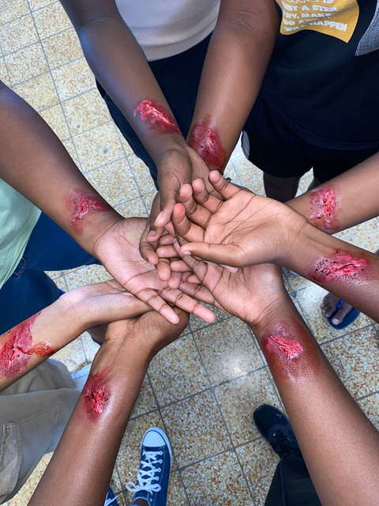

SECOURISTES
JUNIORS
REMISE DES DIPLÔMES

Slide 2
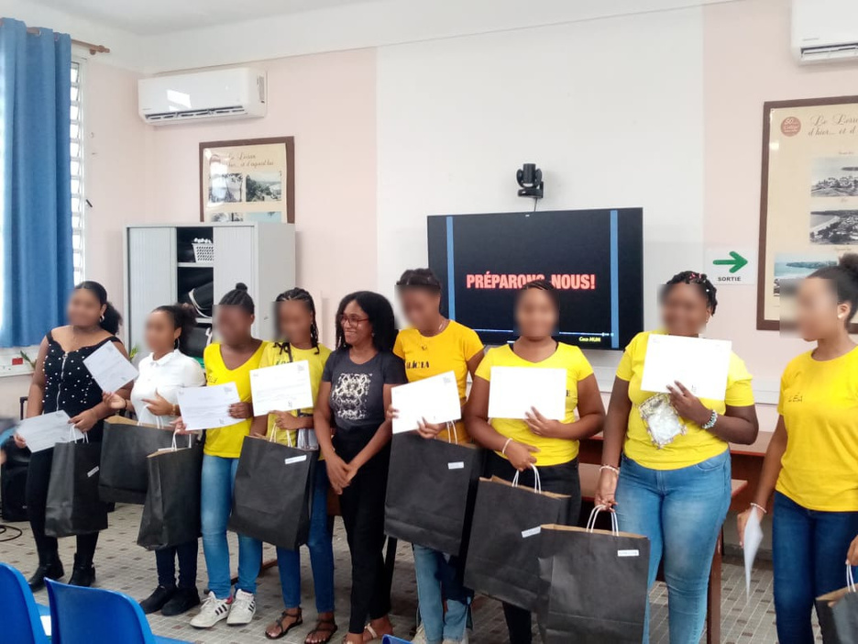

PAUL-JOSEPH M-E
LOUPEC S.
LUCIEN S.
ALBANY E.
ANGLO A.
EDOUARD S.
RENEL-FELICITE J.
PRECOPE L.
Le Mardi 25 Juin, les 8 secouristes juniors du collège Hubert NERO ont reçu leurs diplômes.
Formées toute l’année par Mme LANDRY, elles sont prêtes à porter secours à leurs pairs en cas de besoin.
Retour en images sur cette cérémonie pleine d’émotions.

Slide 3

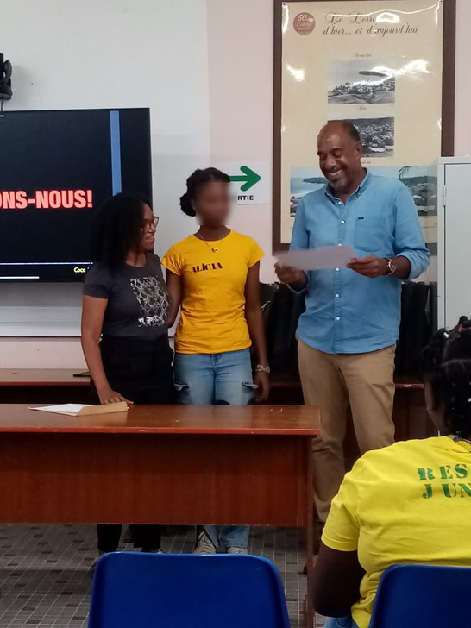
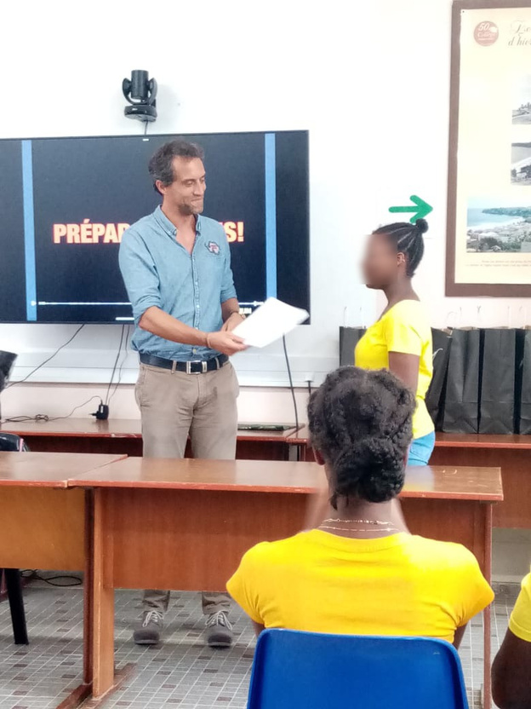
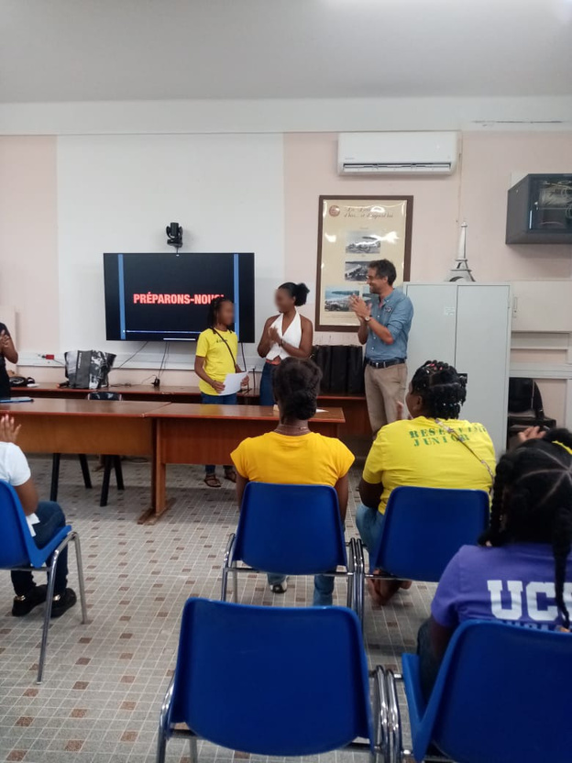

Slide 4

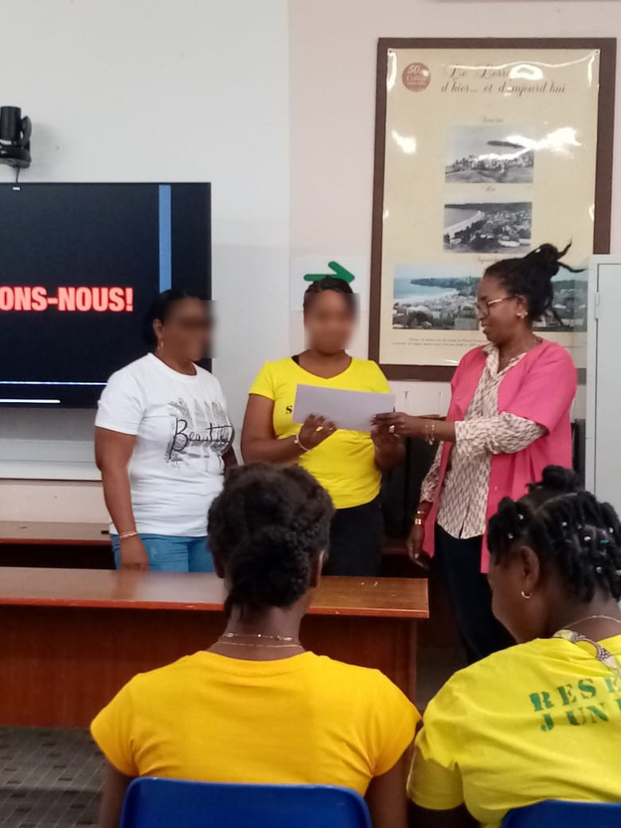
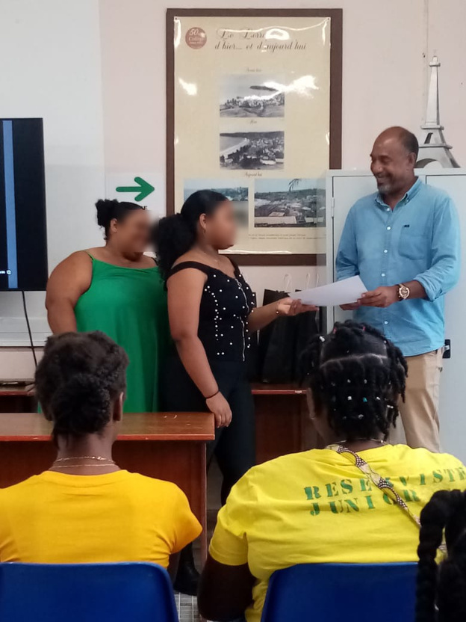
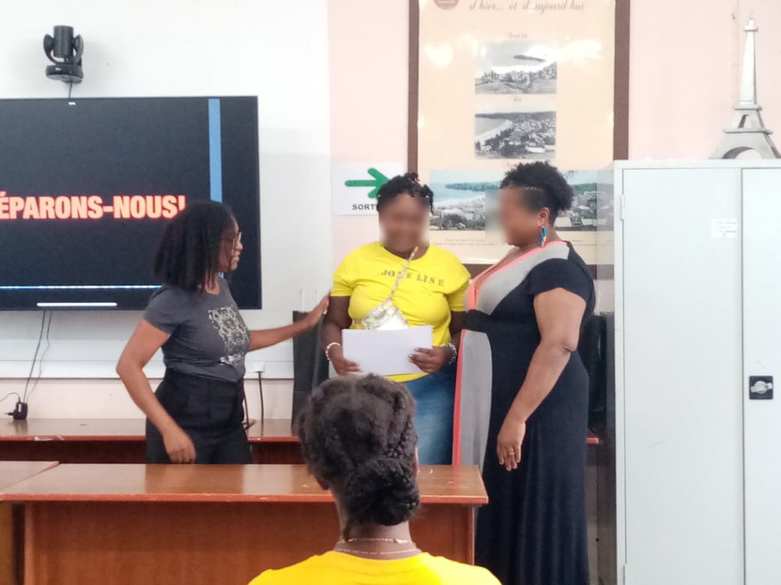

Slide 5

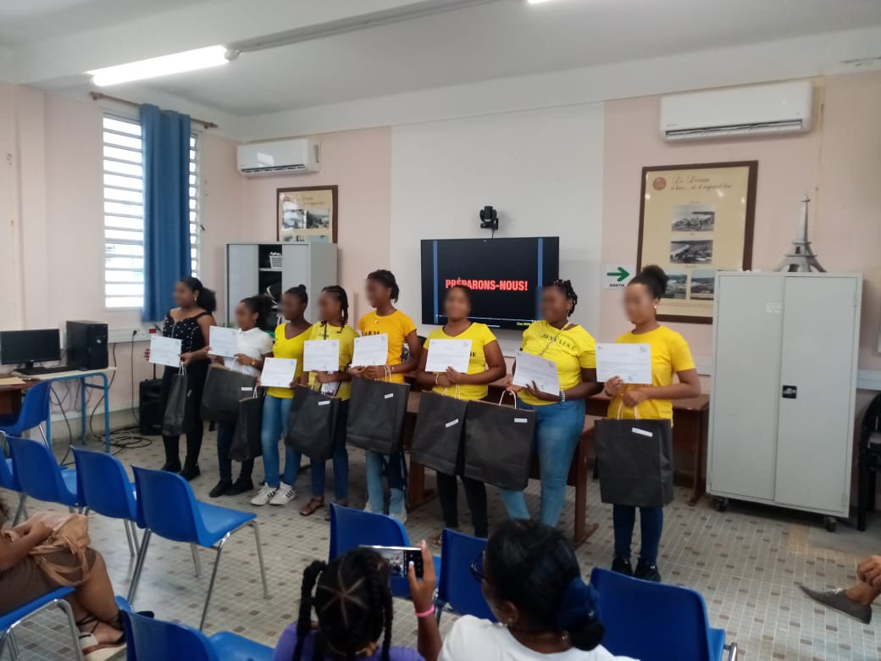

Réalisation : Mme ELIZA et Mme LANDRY

